Slide 1
Психохирургия
Немировский А.М., к.м.н.
Каф. неврологии и нейрохирургии ФПК и ППС КГМУ

Slide 2
Психохирургия
раздел нейрохирургии по лечению психических расстройств с помощью операций на головном мозге
Возникающее после этих операций состояние у больного является необратимым
поэтому такие операции выполняются лишь в случае очень сильных и не поддающихся никакому другому лечению симптомов (особенно при сильном хроническом беспокойстве, депрессии и не поддающейся лекарственному снятию боли)
Крайне противоречивый метод лечения
За внедрение префронтальной лейкотомии Э. Монишу в 1949 году была присуждена Нобелевская премия по физиологии и медицине.
Большое количество осложнений, неудовлетворительных результатов и появление новых методов лечения психических заболеваний заставило отказаться от использования данной операции в клинической практике

Slide 3
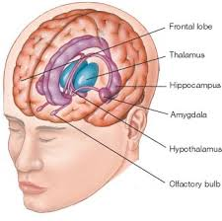
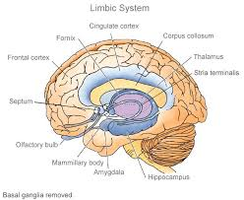
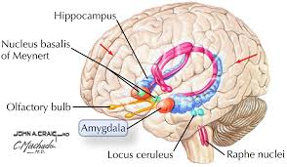
Лимбическая система

Slide 4
Мишени
Все формы психохирургии, использующиеся сегодня проводятся на лимбической системе, включающей в себя такие структуры, как миндалевидное тело, гиппокамп, некоторые ядра таламуса и гипоталамуса, префронтальную и орбитофронтальную кору головного мозга, и поясную извилину
все они связаны и, как полагают, играют роль в регуляции эмоций
пока не существует международного консенсуса по наиболее эффективной структуре

Slide 5
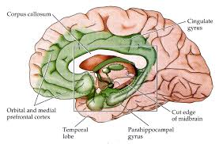
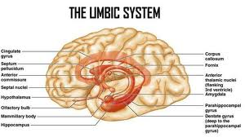
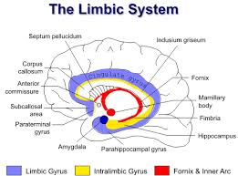
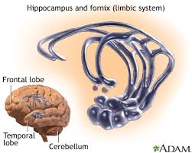
Лимбическая система

Slide 6
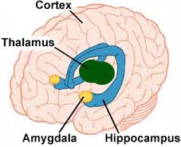
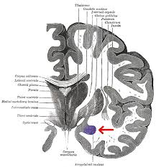
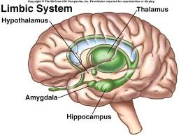
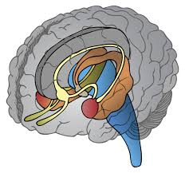

Slide 7
Отечественная история
Проведение лоботомии в СССР было запрещено 9 декабря 1950 года приказом Минздрава № 1003.
Запрет психохирургии в СССР был принят в условиях объявления генетики и кибернетики «реакционными буржуазными лженауками»
На данный момент психохирургия находится в стадии изучения и имеет ограниченное клиническое применение

Slide 8
Чаще всего
Хирургическое вмешательство используется в первую очередь при симптоматической эпилепсии, вызванной локальными нарушениями, например опухолью
Хирургическое лечение височной эпилепсии применяют широко, когда лекарственная терапия оказывается неэффективной
В ряде случаев оперативное вмешательство не только устраняет припадки, но и нормализует общее состояние больных

Slide 9
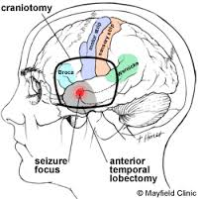
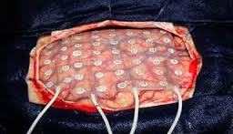
Хирургия. Открытая
Височная лобэктомия

Slide 10

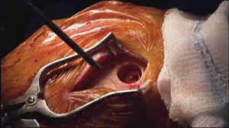
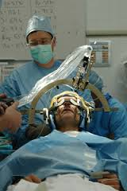
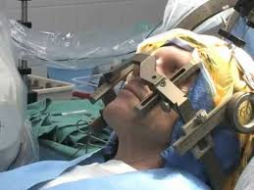
Хирургия. Стереотаксис

Slide 11
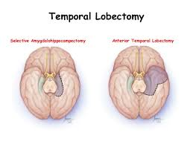
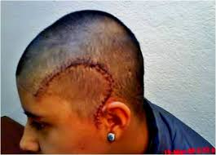
Хирургия. Открытая
Амигдалогиппокампэктомия

Slide 12
Отечественный вклад
При эпилепсии выполняют переднюю лобэктомию, трансвентрикулярную амигдало-гиппокамп-эктомию
В. М. Угрюмов предложил модификацию последнего метода: щадящую поэтапную субпиальную резекцию височной доли под контролем электрокортикограммы (ЭКоГ)
Он также разработал стереотаксический метод, допускающий широкое вмешательство на глубоких структурах и показанный при так называемой одноочаговой и многоочаговой эпилепсии

Slide 13
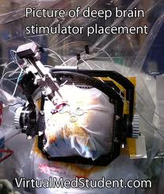
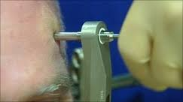
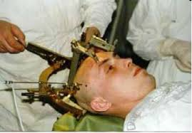
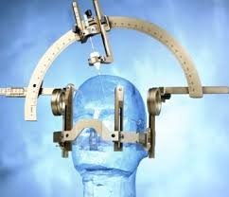
Хирургия. Стереотаксис

Slide 14
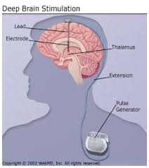
Виды операций (открытые)
Амигдалотомия, целью которой является миндалевидное тело, была разработана для лечения агрессивности
Ведутся дебаты, является ли глубокая стимуляция мозга (DBS) формой психохирургии
Эндоскопическая симпатическая блокада (форма эндоскопической торакальной симпатэктомии) у пациентов с тревожным расстройством иногда считают психохирургическим лечением, хотя она и не относится к хирургии мозга. Используется и в лечении шизофрении
ESB нарушает мозговую регуляцию многих органов, обычно страдающих от эмоций, например сердца и кровеносных сосудов. Многие исследования показывают значительное снижение тревожности и страха у пациентов с социальными фобиями, а также улучшение качества их жизни.

Slide 15
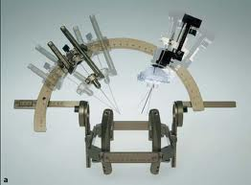
Виды операций (стереотаксис, деструкция)
Передняя цингулотомия. В последние десятилетия она была наиболее частой психохирургической процедурой в США
Операция производится на передней поясной коре, разрывает связь таламической и задней лобной областей, а также разрушает переднюю поясную область
Передняя капсулотомия
Целью операции является разъединение орбитофронтальной коры и таламических ядер
Субкаудальная трактотомия
Нацелена на нижний медиальный квадрант лобной доли, совершая разрыв связи лимбической системы и супраорбитальной части лобной доли
Лимбическая лейкотомия является сочетанием субкаудальной трактотомии и передней цингулотомии

Slide 16
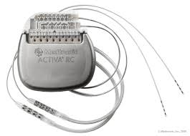
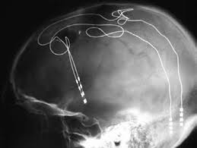
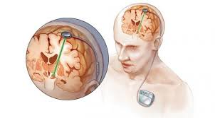
Глубокая стимуляция мозга (DBS)

Slide 17
Вопросы / противоречия
Где производить?
Организационно, на какой базе
Этические сложности
Разные страны
Новые области применения
Депрессия
Синдром Жиль-де-ла-Туретта
Наркомания
Болезнь Альцгеймера

